Slide 1
思考方式决定层次
20190126

Slide 2
某品牌运动鞋代理
闹市区好几个分店
生意变差
进货价格比淘宝还贵
突然一个员工辞职
店铺亏损，关门在即
怎么办？

Slide 3
可能方法
可能一
淘宝造成的
房租也涨
年轻人不负责
可能二
解决问题，涨工资
与网店合作
可能三
另辟蹊径
新模式O2O，同行怎么解决的

Slide 4
为什么不同
每个人理解的不一样，解决办法就会不一样
理解问题的层次很重要
如果用低纬度的角度解决不了，换个高一点维度来看它，也许就变成一个很简单的问题了，也许根本就是一个问题了
Notes:
寻找最快的马？ 有汽车以后就不在是一个问题了

Slide 5
第五流人才
别名：怨妇
所处理解层次：环境
典型思考模式：都是你们的错！
工作不顺利，是因为领导是个蠢蛋...
没有晋升机会，是因为公司的办公室政治严重，没有好的晋升机制...
房子太贵买不起，都是因为那些黑心炒房团、政府调控无能、没有一个富爸爸…

Slide 6
第四流人才
别名：行动派
所处理解层次：行动
典型思考模式：我还不够努力！解决问题
看看还有什么事情是可以去做，去改变的
都一年没涨工资了，今晚开始多加1个小时的班；
女朋友为什么最近对我变得冷淡了？我要多发些消息，多打些电话去关心她；
公司业绩变差了？一定是我睡觉睡的太多了，明天开始不睡觉；
线下门店解决方案
我付24小时的房租，只营业8小时！那怎么行？明天开始24小时营业，我全天待在店里亲自销售！员工两班倒，空闲时间拼命打电话找企业，我就不信了！
员工偷懒？那我就加工资，加提成，每天请吃夜宵，只要你肯努力，有业绩，我就对你比亲儿子还好！
但是，我们不禁要问，是不是努力了，所有问题就都能被解决了呢？是不是越努力的人，获得的成就也就会越大？
Notes:
收入太低？买不起房子？创业失败了？是因为我还不够努力….

Slide 7
第三流人才
别名：战术家
所处理解层次：能力
典型思考模式：方法总比问题多！
与古代人比创造的价值更多是因为现在的人更勤奋吗？
不是，是工具扩展了能力，比如通信 以前策马奔腾现在用电话
当问题发生的时候，首先会把问题归结成是「因为我的能力不足」而产生的。

Slide 8
三流人才解决问题
线下门店生意不好，是因为我的经营模式太陈旧，我需要学习新的方法…比如，可以通过社群经济的方式来降低我的获客成本，提高客户复购率….
和男朋友关系处理不好，一定是我的沟通能力有问题，我要去学习能改善亲密关系的沟通技巧，比如《关键对话》、《幸福的婚姻》….
以前我是做业务的，现在刚成为部门经理，团队业绩下滑，一定是我的管理能力有问题，我以前根本没有系统的学习过管理的方法，我得去报个MBA，从「古狄逊定理」开始学起…
我应该要站在巨人的肩膀上，学习更成熟的经验和方法，然后再来解决这个问题

Slide 9
努力解决问题有什么缺点？
那什么问题，是你有「能力」也解决不了的呢？就是你选择错了问题。
你在着手解决问题之前，你得先清楚，你要解决的问题是什么？
比如开始的案例，导致现状的原因看上去有很多，哪个才是最重要的问题？
是团队管理的问题？营销方式的问题？还是商业模式的问题？
是应该打折清库存减少损失，准备关门？还是战略转型，坚持到底？
每一个选择，都意味着人生的不同走向，一旦选择错了问题，你那优秀的「能力」和「行动力」只会让你越走越远。

Slide 10
第二流人才
别名：战略家
所处理解层次：BVR（信念/价值观/规条）
典型思考模式：什么才是更重要的？
什么是BVR
B（Believe）：信念，你相信什么是对的？
V（Value）：价值观，你认为A和B哪个更重要？
R（Rule）：规条，做人做事的原则。
「能力」层是让你把事情做对，而「BVR」层则是帮你选择做对的事情。
当问题发生的时候，首先会先思考「哪个是最重要的问题？」、「除了我看到的这些问题，还有什么更重要的问题是我没有看到的？」

Slide 11
第二流的人才对案例的思考
门店的出现业绩下滑，可能有以下多方面的因素对其造成影响：
1、成本：房租越来越贵；库存积压；已投入的装修成本；进货成本高于淘宝售价；
2、团队：员工士气低落，一个人提出辞职；
3、市场：门店人流越来越少，客户们现在习惯在网上购物，网上购物更便宜；
4、营销：目前营销的方式比较单一，就是门店等客户。
5、渠道：目前只有线下门店这单一渠道。
还看到的问题可能是什么？
1、互联网时代的交易结构已经发生变化：淘宝之所以能那么便宜，因为短路掉了中间环节，工厂直接到消费者，不需要再经过总代、省代、区代...价值传递效率大大提升，所以价格才能如此便宜。
2、线下门店也有独特的优势：我们的产品摸得到，能试穿，用户的体验感非常好，可信度高；

Slide 12
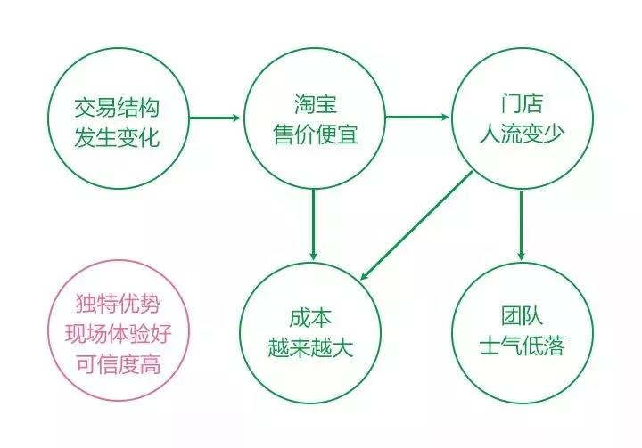
第二流人才解决办法
1、短路经济：既然淘宝店家能短路中间环节，我实体店为什么不可以？尽一切可能短路掉中间环节，把售价降下来。
2、体验经济：提高线下门店体验感，让用户来了就不想走，让用户在逛的时候，体验到乐趣与快感，而不仅仅是来这里购物。

Slide 13
第一流人才
别名：觉醒者
所处理解层次：身份
典型思考模式：因为我是XXX，所以我会XXX
“你是谁？你想成为一个怎么样的人？”
你之所以有时候会不知道该如何选择，除了对某些概念不清楚之外，最重要的就是你不知道自己想成为怎么样的一个人。
通常身份定义清楚了，答案也就出来了。

Slide 14
角色和身份区分
角色：是被动的，是别人给你的，有束缚
身份：主动的，是你自己想成为的，有助力
Notes:
比如你想成为一名运动鞋设计师，你可能就会选择去打工，而把门店关掉；而如果你想成为一位新品牌的创始人，你可能就会选择去找代工厂，直接生产自己品牌的鞋子，短路掉所有中间环节，全渠道销售；

Slide 15
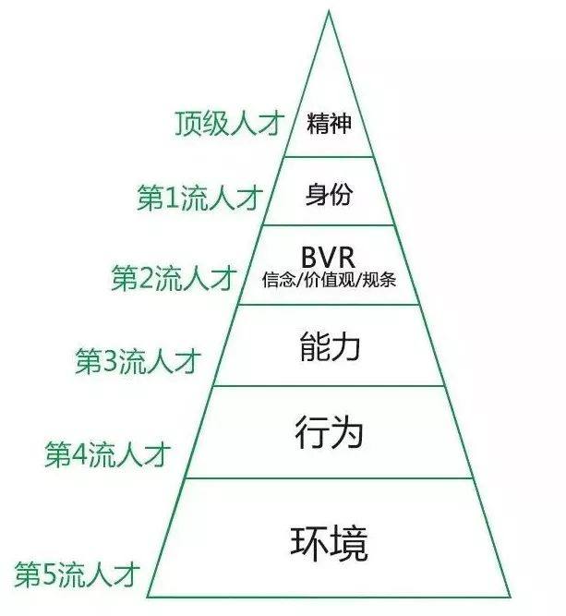
顶级人才
别名：领袖/伟人
所处理解层次：精神/使命
典型思考模式：
人活着就是为了改变世界
层次所有的思考，都围绕着2个字「利他」，我如何选择能够让更多的人获益？如何才能够推动时代的进步？如果能达成这些，我愿意用我的所有来交换，包括我的生命。
「精神」与「情怀」
Notes:
你来到这个世界是为了什么？你能为别人，为社会，为整个人类带来什么？这个世界会因为你而有什么不同？
理解层次的逐级上升，不能脱离低层次而单独存在高层次，不然就是空中楼阁，变得不切实际，这里的「精神」就会变成一种「情怀」了。

Slide 16
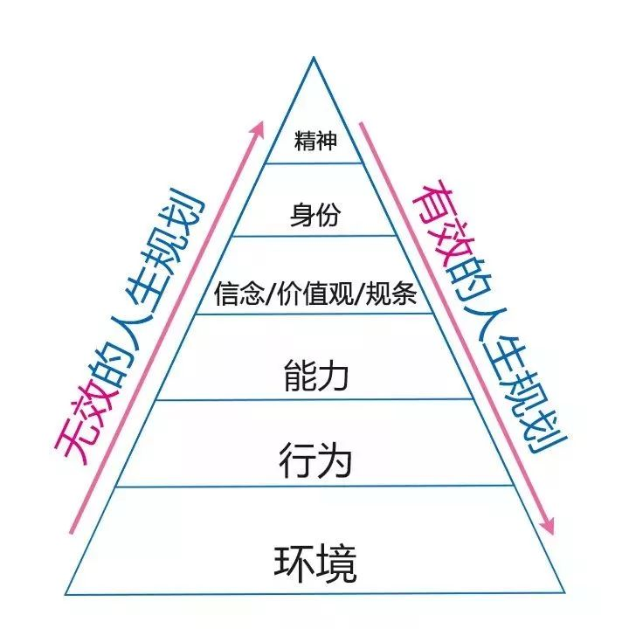
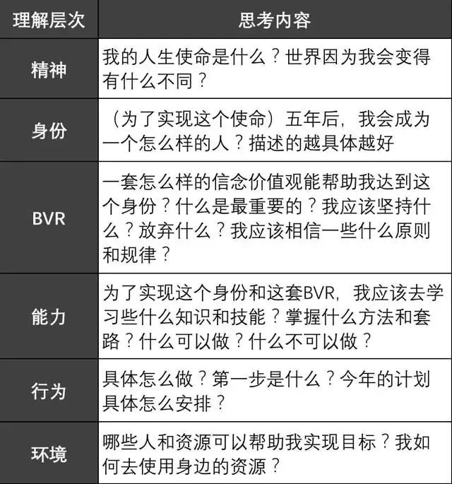
顶层设计
Notes:
愿你从今天开始，重新定义自己的人生！
这个过程可能会很困难，不会一蹴而就，也许需要你花费1天、1个月甚至1年的时间才能想清楚，然而你千万别放弃，努力去探寻。
因为一旦想清楚，你的人生可能就会发生质的变化，我自己用了3年，希望你能比我更快！

Slide 17
谢谢
来源：
https://mp.weixin.qq.com/s/RdtlgHQEQjKiWkGSeaWvlA

